Slide 1


Chủ đề 7: ĐỘ DÀI VÀ ĐO ĐỘ DÀI
Bài 26: Đơn vị đo độ dài
( trang 32 + 33)
Ban biên tập AES

Slide 2

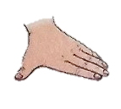


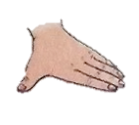
?
2
?
3
Mỗi “gang tay” là một đơn vị “quy ước” (thường dùng để ước lượng độ dài).
Thực hành đo thước kẻ và bút chì của mình bằng bao nhiêu gang tay?

Slide 3
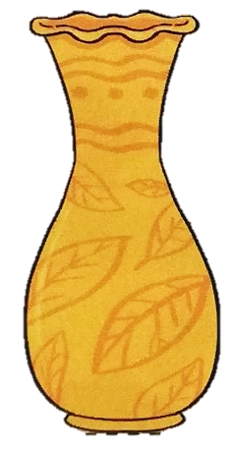
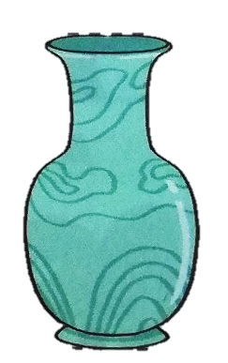
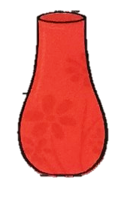
a)
đếm số gang tay đo chiều cao của mỗi lọ hoa, rồi nêu số đo mỗi lọ hoa (bằng gang tay)
?
?
3
?
2
4

Slide 4
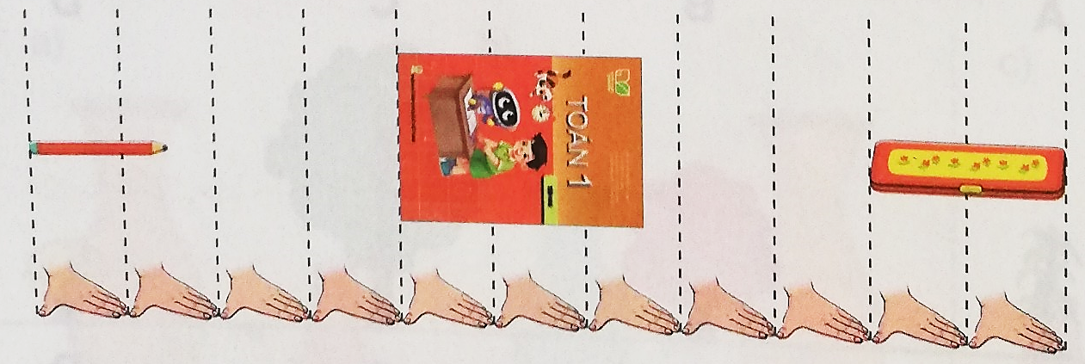
b)
Lấy ra một số vật thật, thực hành đo rồi nêu sỗ đo của mỗi vật (bằng gang tay).
Trong hình trên, đồ vật nào dài nhất ?

Slide 5

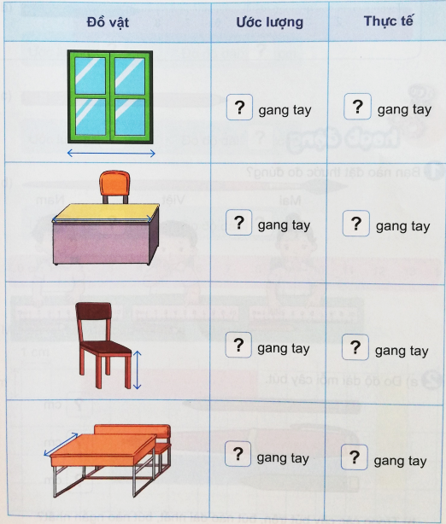

Khám phá lớp học
Em hãy ước lượng độ dài các đồ vật trong lớp học bằng gang tay.
Đo độ dài thực tế của chúng bằng gang tay.

Slide 6
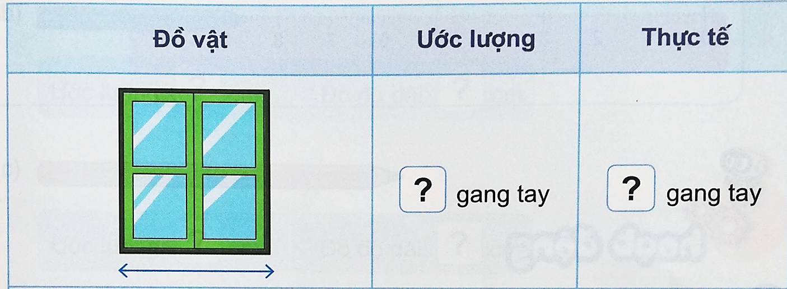
Khám phá
Em hãy ước lượng độ dài các đồ vật trong nhà bằng gang tay.
Đo độ dài thực tế của chúng bằng gang tay.

Slide 7
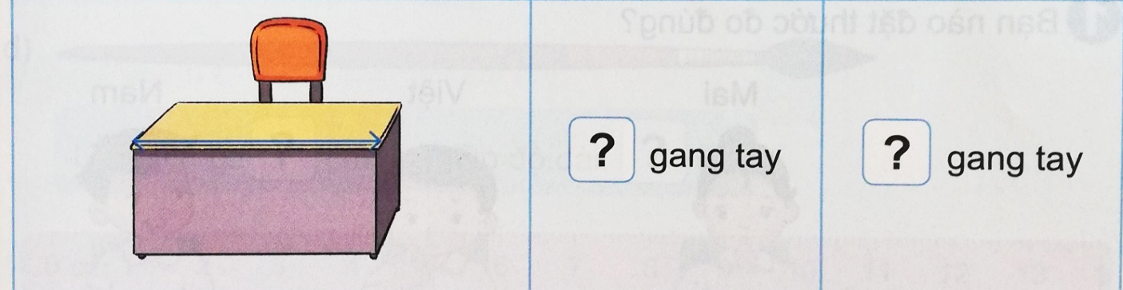
Khám phá
Em hãy ước lượng độ dài các đồ vật trong nhà bằng gang tay.
Đo độ dài thực tế của chúng bằng gang tay.

Slide 8
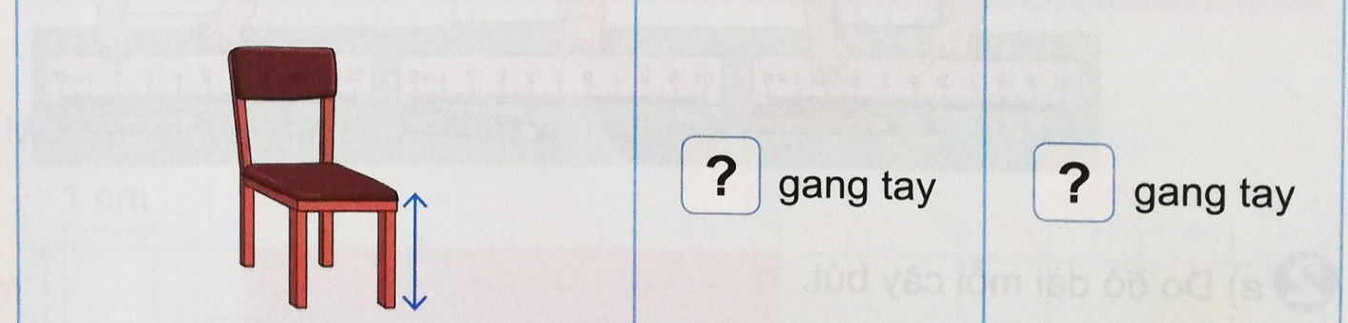
Khám phá
Em hãy ước lượng độ dài các đồ vật trong nhà bằng gang tay.
Đo độ dài thực tế của chúng bằng gang tay.

Slide 9
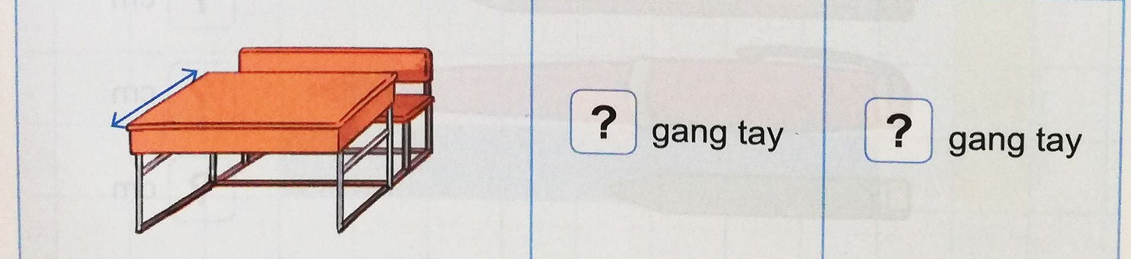
Khám phá
Em hãy ước lượng độ dài các đồ vật trong nhà bằng gang tay.
Đo độ dài thực tế của chúng bằng gang tay.

Slide 10
Khám phá
Em hãy ước lượng độ dài các đồ vật trong nhà bằng gang tay.
Đo độ dài thực tế của chúng bằng gang tay.
“Gang tay” là đơn vị quy ước của mỗi em nên số đo độ dài của đồ vật có thể khác nhau đối với mỗi em trong lớp.

Slide 11
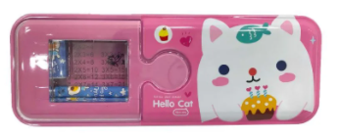
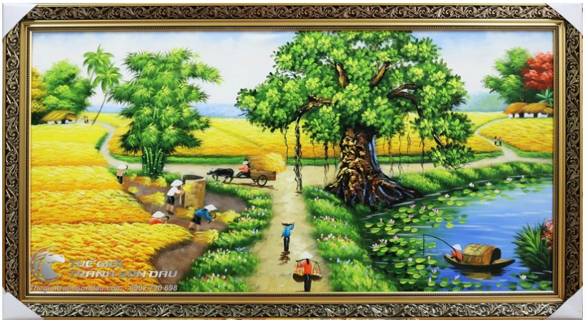
Số ?
2
a) Chiếc hộp bút dài ….
6
b) Bức tranh dài ….

Slide 12

Giờ học kết thúc
Tạm biệt các con

